Slide 1
Ders Konu Başlıkları
I.Dünya Savaşı'nda Cepheler
İmzalanan Gizli Anlaşmalar ve Savaşın Sonuçları.
Paris Barış Konferansı

Slide 2
Ders Kaynakları
İnkılap Dersleri, (2018) Ed. Süleyman İnan, Cengiz Akseki, Kafka Kitap Kafe Yayınları, Denizli
Mustafa Kemal Atatürk, Nutuk 1919-1927, (1999), Atatürk Araştırma Merkezi Yayınları, Ankara.
Liman Von Sanders, Türkiye’de Beş Yıl, (2006), Kesit Yayınları, İstanbul.
Şerafettin Turan, Türk Devrim Tarihi, Birinci Kitap, (1991), Bilgi Yayınevi, Ankara.
Margaret Macmillion, Paris 1919: Dünyayı Değiştiren altı Ay, (2004),Çev: Belkız Dişbudak, Odtü Geliştirme VakfıYayıncılık ve İletişim A.Ş, Ankara
Kenan Özkan, Milli Mücadele Dönemi Türkiye ABD İlişkileri 1918-1923, (2016), Ötüken Neşriyat, İstanbul.
Fethi Tevetoğlu, Milli Mücadele Yıllarındaki Kuruluşlar, (1988) TTK, Ankara.
Yusuf Hikmet Bayur, Türk İnkılap Tarihi, Türk Tarih Kurumu, (1993) Ankara.
Sina Akşin, İstanbul Hükümetleri ve Milli Mücadele, (2014), İş Bankası Kültür Yayınları, İstanbul.

Slide 3
OSMANLI DEVLETİ’NİN I.DÜNYA SAVAŞINA KATILMASI
I.Dünya Savaşı başında Osmanlı yönetimi devletlerarası ittifaklardan birine katılmak gerektiğine inanmıştı. Tarafsız kalınırsa I.Balkan Savaşı’ndaki gibi bir yenilgi ortaya çıkabilirdi.
Bununla birlikte I. Dünya Savaşı başladığında Osmanlı Devleti tarafsızlığını açıklamış ise de aslında fiilen Almanya ile ittifak kurmuştu. Çünkü İngiltere ve Fransa’ 19.yüzyıl başından beri Osmanlı Devleti’nden parçalar koparmasına rağmen Almanya Osmanlı Devleti’nin toprak bütünlüğünden yana görünmüştü. Ayrıca Alman modernleşmesi Osmanlı subayları arasında takdir toplamıştı.
Ayrıca İttihatçı yönetim devletlerarası bir savaşı kaybedilen toprakların kazanılması için bir fırsat olarak değerlendiriyordu. 1 Ağustos 1914’te Avrupa’da savaş başlamıştı. 2 Ağustos 1914’te Sadrazam Sait Halim Paşa ve Enver Paşalar Almanya ile diğer nazırların bile bilmediği bir gizli antlaşma yaparak Osmanlı Devleti’ni savaşa sokmuşlardı. Ertesi gün İngiltere Osmanlı Devleti’nin sipariş ettiği ve parasını ödediği iki gemiye el koyduğunu açıklamıştır. 10 Ağustos 1914’te Osmanlı Devleti’ne sığındığı açıklanan iki Alman gemisi (Goeben ve Breslau, isimleri Yavuz ve Midilli olarak değiştirilmiş) kısa süre sonra Karadeniz’e geçerek Rus limanlarını bombalamıştı.
Böylece Osmanlı Devleti savaşa katılmıştı.
7 Kasım 1914’te de Şeyhülislam, “Cihad-ı Ekber” yayınladı. Bu fetvada bütün Müslümanlar İtilaf Devletleri’ne karşı savaşa çağırılmaktaydı. Arkasından 11 Kasım’da da Sultan Reşat benzer bir Hatt-ı Hümayun yayınlamıştı. Ancak İslâm dünyasındaki mezhep ayrılıkları ve Orta Doğu’da kabilecilik duygusu hâlâ güçlü olduğundan bu çağrılar beklenilen etkiyi uyandırmamıştır.

Slide 4
I. Dünya Savaşı’nda Osmanlı Ordularının Savaştığı Cepheler:
Osmanlı Devleti savaş süresince yedi ayrı cephede savaşmak zorunda kaldı:
Kafkas, İran-Irak, Mısır-Filistin, Suriye, Galiçya, Romanya, Makedonya ve Çanakkale Cepheleri.
Kafkas, İran-Irak, Mısır-Filistin cepheleri Alman ve Osmanlı Genelkurmaylarının ayrı ayrı büyük umutlarla açılmasını uygun gördükleri cephelerdi. Avrupa’da Alman ordularını rahatlatmak ve İngiltere’nin doğu yolunu kesmek amacıyla açılmıştı.
Osmanlı yöneticileri ise kaybedilen toprakları (Kıbrıs, Mısır, Selanik) geri almak istiyorlardı.

Slide 5
KAFKAS CEPHESİ:
İlk açılan cephe oldu 1877-1878 Osmanlı-Rus Savaşı’nda kaybedilen toprakları geri almak ümidiyle Kafkas Cephesi açıldı. Kış koşulları dikkate alınmayarak 14 Aralık 1914’te Osmanlı ordusu ileri harekata başladı. 22 Aralık 1914-15 Ocak 1915 tarihleri arasında yapılan savaşlarda Osmanlı kuvvetleri Sarıkamış ve Ardahan’a girmeyi başardı; fakat çok ağır kayıplar verdi ve geri çekilmek zorunda kaldı. Zira Allahüekber Dağları’nı aşmaya çalışan 40 bin askerden ancak 3 bini hayatta kalabildi. Büyük çoğunluğu soğuk, hastalık ve açlık yüzünden şehit oldu. Kafkas Cephesi’nde verilen toplam kayıp ise 78 bini buldu. Buna karşılık Rus ordusu 32 bin asker kayıp verdi.
1916 tarihinde karşı taarruza geçen Rus ordusu Erzurum, Trabzon, Erzincan, Van, Bitlis ve Muş’u da ele geçirdi.
Muş ve Bitlis aynı yıl Mustafa Kemal’in XVI. Kolordusu tarafından kurtarıldı.

Slide 6
MISIR-FİLİSTİN: (Kanal Cephesi) 1915 yılı Ocak-Şubat aylarında büyük bir umutla açılan cephe, savaşın sonlarında Osmanlı Ordusunun İskenderun-Musul çizgisine kadar çekilmesine neden oldu. Alman Genelkurmayının etkisiyle Cephenin açılma amacı; Süveyş Kanalı’nı ele geçirerek İngiltere’nin Asya ve Okyanuslardaki sömürgelerle ilişkisini kesmekti.
Çöl şartlarının neden olduğu kayıplar yüzünden saldırı 14 bin askerle yapıldı. Birkaç yüz Türk askeri Kanalı geçmiş ise de geriden destek gelmediği için tutunamadılar. İngiliz kaynaklarına göre Osmanlı Ordusu, 3.650 kayıp vererek geri çekildi ve 1917’ye kadar Sina’da tutunmaya çalıştı.

Slide 7
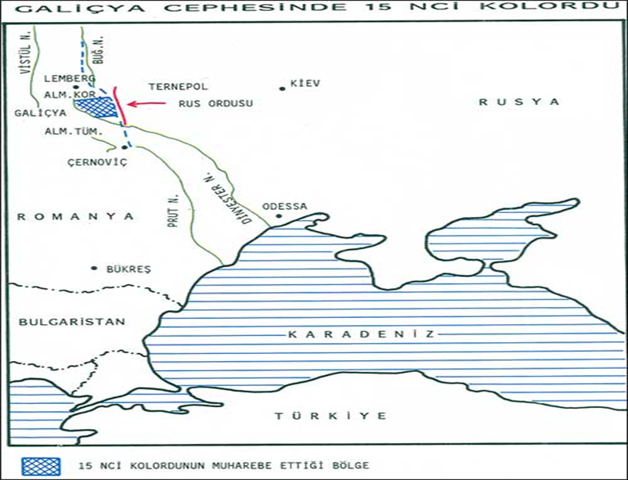
AVRUPA CEPHELERİNDE OSMANLI (Galiçya, Romanya, Makedonya)
I.Dünya Savaşı sırasında 1916 yılında Osmanlı Ordusu Galiçya ve Romanya’daki muharebelere asker gönderdi.
Bunun sebebi Enver Paşa’nın Avrupa’daki cepheleri savaşın düğümü olarak görmesi ve asıl sonucun burada alınacağına inanmasıdır. En seçkin askerler bu cephelere gönderilmiştir. Ancak Osmanlı ordusunun kendisi yardıma muhtaç iken dışarıya asker göndermesi diğer cephelerdeki kuvvetleri zayıflatmış ve yenilgilere yol açmıştır.

Slide 8
ÇANAKKALE SAVAŞI: Osmanlı Devleti Eylül 1914’te boğazları kapattıktan ve 14 Kasım’da Almanya’nın savaşa girdikten sonra; İngiltere, Çanakkale Boğazını ele geçirme planını hemen gündeme getirecekti.
İngiliz Donanma Bakanı Churchill, “Doğu Sorunu”nu, girişilecek son bir savaşla ve kalıcı olarak çözmeyi amaçlamaktaydı.
Böylece, denizden girişilecek bir zorlama ile önce boğazlar, hemen ardından başkent İstanbul ele geçirilecekti.
Ayrıca İtilaf Devletleri, müttefikleri Rusya ile bağlantı sağlayacaklardı.
Bu durum müttefikler açısından çok geniş fırsat ve sonuçlar yaratacak; Viyana’dan Hindistan’a kadar dünya siyasi haritasının değişmesine, itilaf devletlerinin anlaştıkları yeni dünya düzenin kurulmasına vesile olacaktı.
BUNU SAĞLAMAK İÇİN İTİLAF DEVLETLERİ DONANMASININ ÇANAKKALE BOĞAZINDAN GEÇMESİ SAĞLANACAKTI.

Slide 9
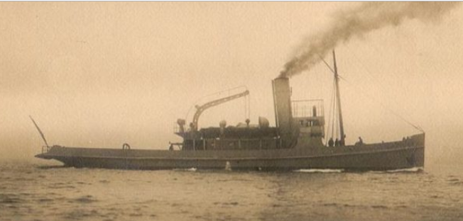
Çanakkale Boğazı’na ilk düşman saldırısı 3 Kasım 1914’te gerçekleşti.
Asıl saldırılar ise 1915’in ilk aylarında başlamıştır.
İtilaf devletleri deniz harekâtı öncesinde, 102 parça muharip savaş gemisinden oluşan bir deniz gücü oluşturmuşlardı. Bu, o zamana kadar dünyada bir harekât için bir araya gelmiş en güçlü armadaydı.
Osmanlı donanması ise ihmal ve bakımsızlık gibi nedenlerden dolayı nitelik ve nicelik bakımından yetersizdi. Çanakkale Boğazı savunma sistemini oluşturan topların çoğu eski, atış mesafeleri kısa, cephaneleri çok azdı. Bu nedenle, Çanakkale Boğazı savunma sistemini güçlendirmek için yoğun çabalar harcandı. Bu kapsamda öncelikle kıyı bataryaları takviye edildi.
7 Mart 1915’e kadar Selanik, İntibah,
Samsun ve Nusrat mayın gemileri ile
Çanakkale Boğazı’na toplam 403 mayın,
10 hat halinde döşendi.

Slide 10
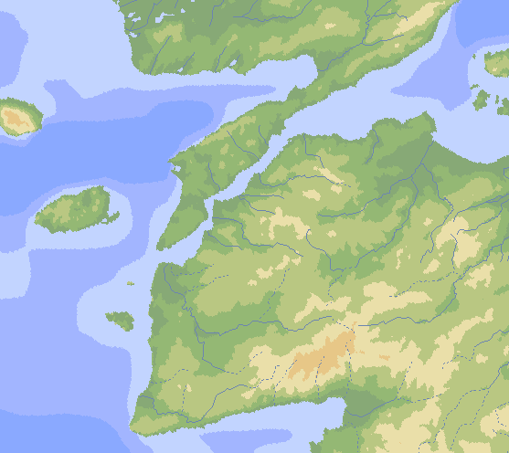

ÇANAKKALE BOĞAZI
SAVUNMA SİSTEMİ
İÇ SAVUNMA
BÖLGESİ
DIŞ SAVUNMA
BÖLGESİ
ORTA SAVUNMA
BÖLGESİ
MAYIN MANİALARIMIZ
TOPLAM
403 MAYIN
10 HAT
TOPLARIN ÇOĞU ESKİ,
ATIŞ MESAFELERİ KISA

Slide 11
18 Mart 1915 perşembe sabahı, Limni, Gökçeada ve Bozcaada’dan hareket eden, tarihin o zamana kadar görmediği büyüklükte, 247 ağır topa sahip bir yüzen çelik kaleden oluşan düşman armadası, saat 10.05'de üç hat halinde boğaza girmeye başladı.
Saat 10.00'den itibaren de dünyanın en büyük savaş gemisi Queen Elizabeth'in dev topları, Anadolu Hamidiye Tabyası ile Çimenlik Kalesi’ni hedef alarak ateşe başladı. Diğer zırhlılar da kendilerine tahsis edilen hedefleri dövmeye başlamışlardı.
Ancak İngiliz donanmasının, Türk toplarının menzili içine girmesinden sonra durum değişmeye başladı. Türk Deniz tabyalarının başarılı atışları sonucunda, saat 12.30’da düşman ilk kayıplarını vermeye başladı. Agamemnon, Lord Nelson, Albion ve Fransız Charlemagne gemileri isabet aldı.
Bir süre sonra da Fransız Zırhlısı Bouvet, 639 kişilik personeli ile beraber boğazın sularına gömüldü
Öğleden sonra İngiliz Irrerıstıble gemisinin pruvasında bir mayın, bundan bir-iki dakika sonrada Ocean’ın arka tarafında diğer bir mayın infilak etti. Daha sonra İnflexible ve Golva Gemileri de mayına çarparak battı.

Slide 12

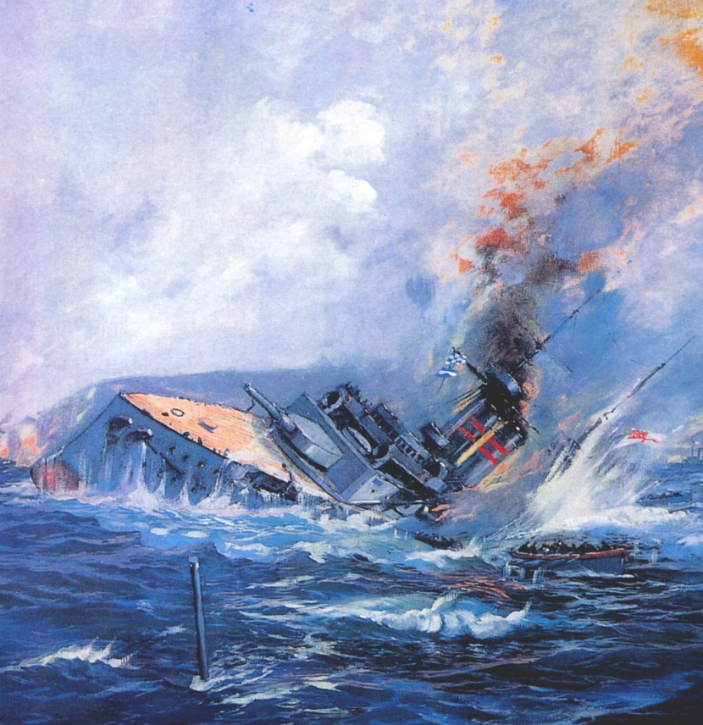
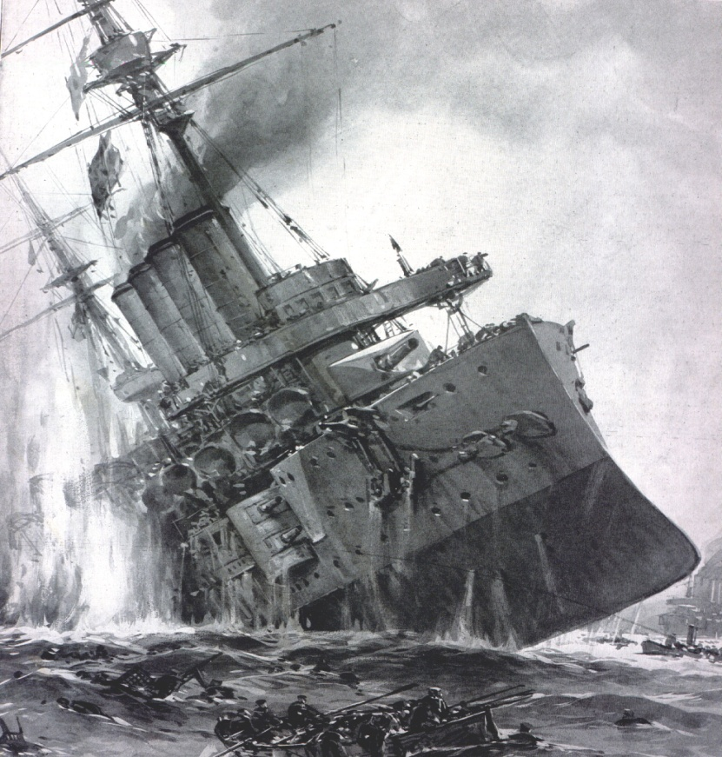

IRRESISTABLE
OCEAN

Slide 13
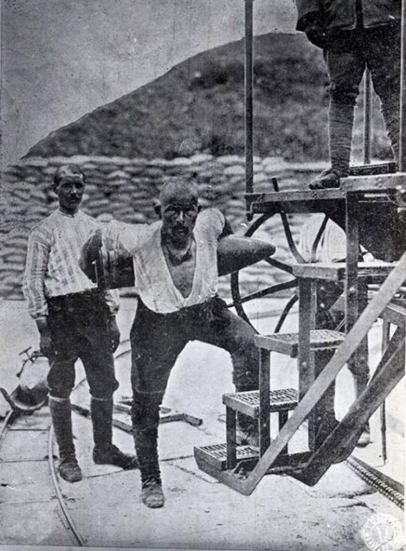
8 saat içinde boğaz, yangın yerine dönmüştü. Nusrat mayın gemisinin döktüğü 26 mayın, Türk topçusunun, özellikle Dardanos Tabyası’nın açtığı ateş ve Koca Seyit’e 275 kg.lık mermiyi tek başına sırtlayıp topa sürdüren ruh ve inanç, Amiral De Robeck'i gerçekçi bir karar vermeye zorladı. Müttefik donanma boğazdan mümkün olduğu kadar uzağa çekilecekti.

Slide 14
KARA SAVAŞLARI : Çanakkale Boğazı'nın donanma ile geçilmesinin mümkün olmadığını anlayan İtilaf devletleri, bu defa da Gelibolu yarımadasına çıkarma harekâtını yapılmasına karar vermişlerdir.
Amaç yine aynı idi: Müttefik Devletleri donanmasını Çanakkale’den geçirmek.
Gelibolu çıkarması, o ana kadar tarihin gördüğü en büyük amfibik harekâttır. Böylece dokuz ay sürecek olan kara muharebeleri dönemi başlamıştır. Bu muharebeler üç safhada değerlendirilebilir. Bunlar;
25 Nisan – 6 Ağustos 1915 tarihleri arasında çıkarma ve kara harekâtı safhası,
6 Ağustos 1915’te başlayan ikinci çıkarma harekâtı safhası ve
8 Aralık 1915 – 9 Ocak 1916 tarihleri arasında Müttefik Kuvvetlerin tahliyesi safhasıdır.
Tarafların kuvvet yapılarına bakıldığında itilaf devletleri, toplam 75.000 kişilik çıkarma kuvveti ile yeni gemilerle desteklenmiş olan birleşik filonun tamamından oluşuyordu. Süreç içerisinde Müttefik Kuvvetlerin asker sayısı sürekli artacaktı.
Türk tarafının yaptığı hazırlığa baktığımız zaman 27 Mart 1915’ten üç gün önce Osmanlı Genelkurmayı 5’inci Ordu’yu kurmuş, komutanlığına da o sırada Alman Askerî Heyeti Başkanı olan General Otto Liman Von Sanders’i atamıştı. Genelkurmay, savaş başlamadan önce Boğaz’ın savunması için yaklaşık 84.000 kişilik bir kuvveti yerleştirmiştir.

Slide 15
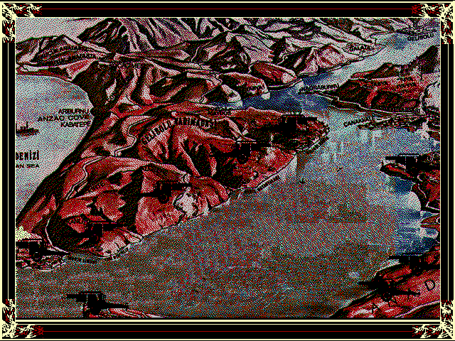

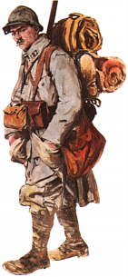
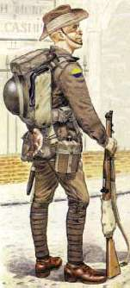


GELİBOLU
YARIMADASI
75 000
İNGİLİZ
FRANSIZ
ANZAK
KARA HAREKATI

Slide 16
İtilaf devletlerinin çıkarma planı ise şöyledir:
Kuzey çıkarma grubunu oluşturan Anzak Kolordusu kuzeyde Kabatepe bölgesine, güney çıkarma grubu ise Seddülbahir bölgesine çıkarılacaktı.
Asıl taarruz bu bölgeden yapılırken Kumkale – Beşike sahillerine gösteri çıkarması yapma görevi, Fransız Tugayına verilmiştir. İtilaf devletlerinin planı Gelibolu müstahkem mevkiine kısa sürede el atarak, donanmayı savunmasız bir boğazdan geçirmek ve İstanbul’a ulaşmak düşüncesine dayanıyordu.

Slide 17
İTİLAF DEVLETLERİNİN PLANI
BOLAYIR
XXX
KÇG
KABATEPE
ÇANAKKALE
XXX
SEDDÜLBAHİR
GÇG
X
KUMKALE
FR
BEŞİĞE BURNU

Slide 18
Türk Ordusu’nun savunma planı ise şöyleydi:
5’inci Ordu Komutanı General Liman Von Sanders, Bolayır dışında Gelibolu yarımadasında büyük çıkarma hareketlerini beklemediğinden Çanakkale savunmasını, Saroz ve Anadolu kıyılarına yapılacak çıkarmalara göre düzenlemişti. Ayrıca Türk savunmasının esasını teşkil eden "düşmanın çıkmasına izin vermeden imhasını sağlama" şeklindeki ana fikri terk ederek, “esnek savunma konsepti” diye tarif ettiği "kıyılarda nispeten zayıf kuvvetlerle düşmanı karşılama, derinlikte güçlü ihtiyatlarla karşılama ve imha" ana fikrini benimsemişti.

Slide 19
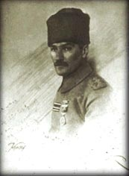
Bu sırada Sofya'da Ataşemiliter olarak görev yapan Yarbay Mustafa Kemal ise Harbiye Nazırı Enver Paşa'ya başvurup vatan müdafaasında aktif görev almak istemiştir. Arkadaşlarım muharebe cephelerinde ateş hattında bulunurken, ben Sofya’da ateşe militerlik yapamam.
Mustafa Kemal Çanakkale'de 19’ncu Tümen Komutanlığı’na atanmıştır.

Slide 20
25 Nisan 1915 tarihinde asıl hedef olan Seddülbahir ve Arıburnu bölgelerine düşman çıkarması başlamıştır. General Hamilton asıl kuvvetlerini Seddülbahir’de beş noktaya (Y, X, W, V ve S harfleriyle kodladığı Pınariçi Koyu, İkiz Koyu, Teke Koyu, Ertuğrul Koyu’na) çıkarmıştır.
Seddülbahir ve Arıburnu çıkarmalarının amacı öncelikle Alçıtepe, Arıburnu ve Kabatepe bölgelerini ve son safhada Kilitbahir platosunu ele geçirmekti.
Seddülbahir bölgesinde, Temmuz 1915 sonuna kadar, çok kanlı geçen, göğüs göğüse süngü hücumları ve karşı hücumlarla süren Kirte-Kerevizdere- Zığındere Muharebeleri, özellikle Türk birliklerinin, Müttefik Donanması’nın ateşinden korunmak amacıyla, gece yaptıkları süngü hücumlar şeklinde olmuştur. Sekiz gün, geceli gündüzlü süngü hücumlarıyla geçen Zığındere muharebesi, iki taraf için de kayıpların en fazla olanı ve en kanlı geçenidir.

Slide 21
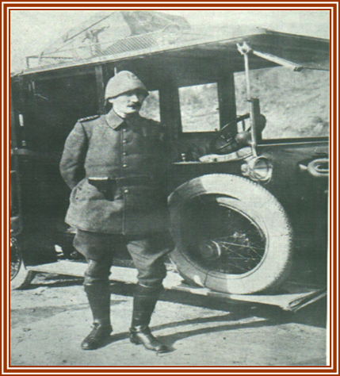
5’inci Ordu Komutanı Liman Von Sanders’e rağmen ilk gün savaşın kaderine yön veren iki unsur vardı.
Bunlardan biri Mehmetçik,
Diğeri de Arıburnu bölgesinde sahneye çıkacak, bir bakıma tarihin seyrine damgasını vuracak olan Mustafa Kemal Atatürk’tür.
19’ncu Tümen Komutanı Yarbay Mustafa Kemal, 25 Nisan 1915 Pazar günü, düşmanın Arıburnu çıkarmasında, emrindeki 57’nci Alayı üstlerinden emir beklemeden muharebeye sokmuş, böylece savaşın ve cephenin kaderini değiştirmiştir.

Slide 22
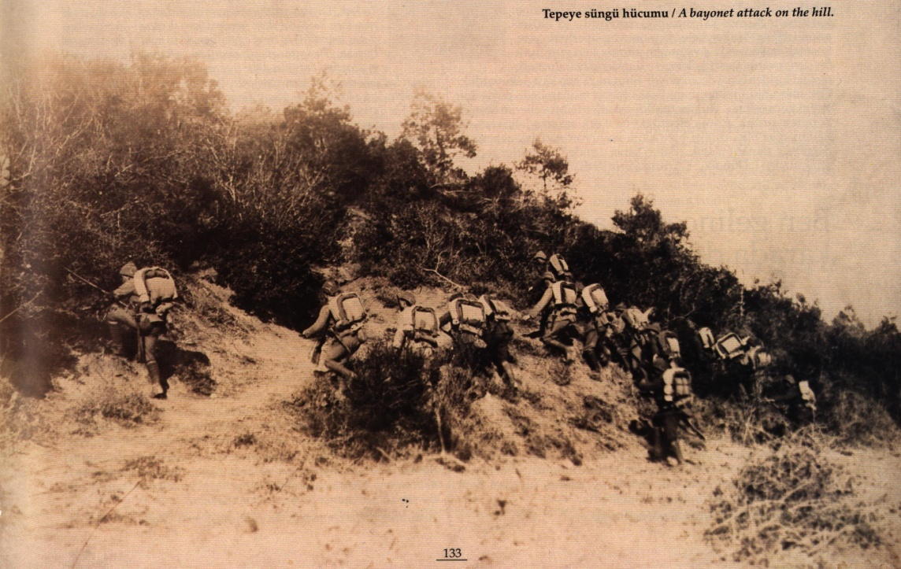
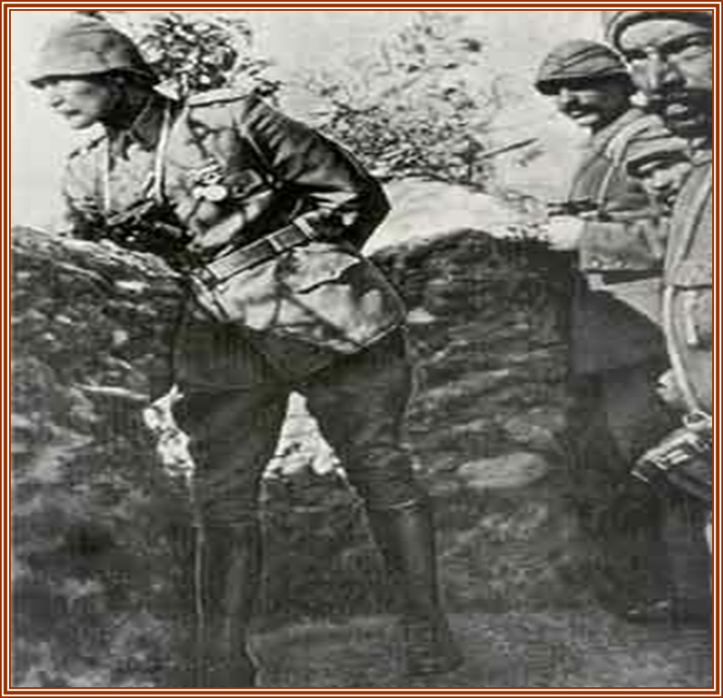
27’nci Alayın birlikleri ve 57’nci Alayın yaptığı karşı saldırı ile süngü hücumları sonucu Anzaklar çok sayıda kayıp vermiş ve sahile çekilmek zorunda kalmıştır.
5’inci Ordu Komutanı Liman Von Sanders, Kurmay Albay Mustafa Kemal’i, 8 Ağustos 1915 günü Anafartalar Grup Komutanlığı’na getirmiştir. Bu süreçte Türk taarruzu başlamış, İngiliz birlikleri, beklemedikleri bu taarruz karşısında ağır kayıplar vermiş ve 5 km. kadar geri atılmıştır.

Slide 23

6-7 AĞUSTOS
ANAFARTALAR MUHAREBELERİ
X
B.KEMİKLİ
BURNU
X
KİREÇTEPE
X
X
XXX
X
X
KÜÇÜK ANAFARTA
9
TUZ
GÖLÜ
K.KEMİKLİ
BURNU
X
ÇAMLI
TEPE
X
KOCAÇİMEN
TEPE
AZMAK
DERE
CONKBAYIRI

Slide 24
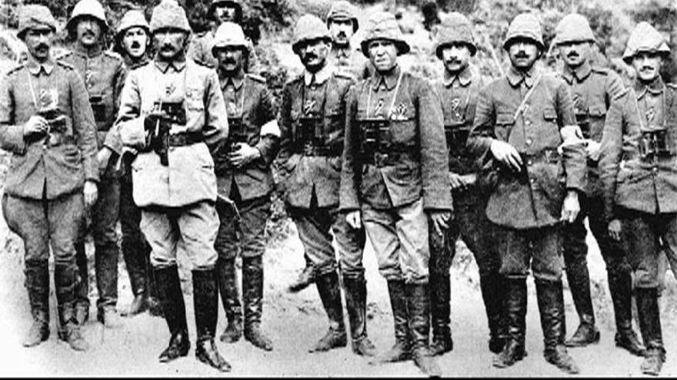
Çanakkale'de elde edilen askeri başarılar, Türk milletinin moralini düzeltmiş, kaybettiği özgüvenini kazanmasını sağlamıştır.

Slide 25
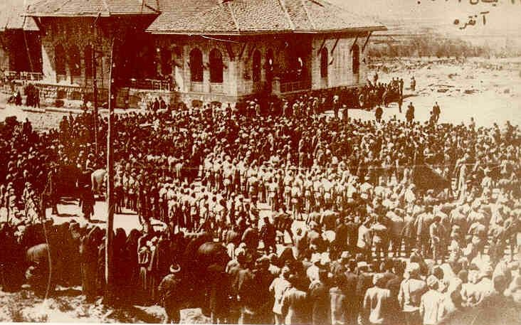
Türk milletinin ordusuna duyduğu güveni artmış, 1919'da başlayacak olan ulusal mücadele’nin ilk kıvılcımı olmuştur.

Slide 26
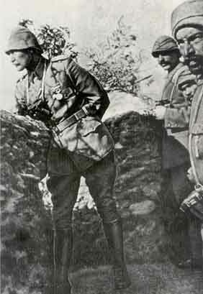
Ebedi Başkomutan Mustafa Kemal Atatürk, ulusunun gözünde üstün bir kumandan ve yetenekli bir asker olduğunu ilk kez Çanakkale’de kanıtlamıştır.

Slide 27
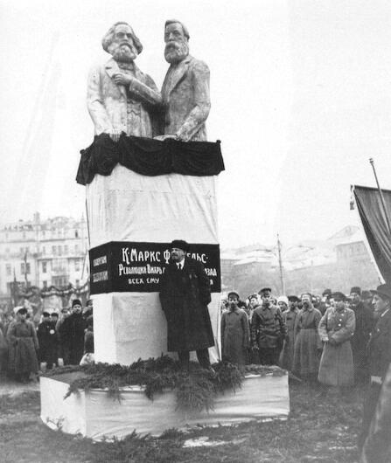
Çanakkale Boğazı'nın geçilemeyişi, Rusya'daki Çarlık rejimini zor durumda bırakmış; sosyal ve siyasal bunalımlar hızla tırmanarak, 1917 Rus Devrimi'ne neden olmuştur.

Slide 28
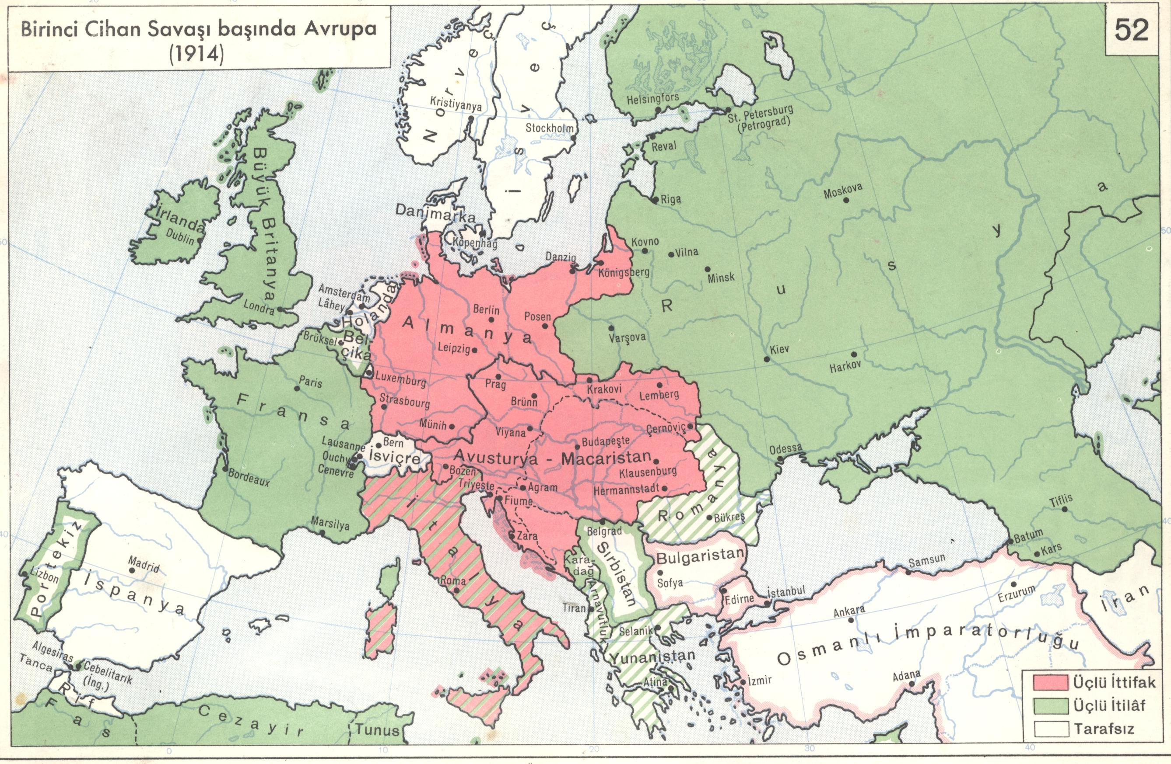
Çanakkale Savaşları'nda Türk Boğazları’nın ele geçirilemeyişi, Birinci Dünya Savaşı'nın iki yıl daha uzamasına yol açmıştır.

Slide 29
Asya ve Afrika’daki ulusçu akımlar ve bağımsızlık hareketleri, Çanakkale'de elde edilen başarılardan etkilenecektir.
Hatta bizzat İngiliz Ordusunda çarpışan Avustralya, Yeni Zelanda ve İrlandalı askerler bile, ilk kez bu savaşlarda, kimin için ve neden çarpıştıklarını, sorgulamaya başlayacaklardır.

Slide 30
I. DÜNYA SAVAŞINDA ÖNEMLİ GELİŞMELER
ABD’nin SAVAŞA GİRİŞİ (2 NİSAN 1917)
GÖRÜNEN SEBEP: ABD’nin İTİLAF devletlerine silah satması üzerine ALMANYA’nın ABD’nin yolcu gemilerini batırması.
GERÇEK SEBEP: ABD’nin güçlenmiş olması ve dünya politikasında sözsahibi olmak istemesi.
NOT:ABD’nin 1.Dünya savaşına girmesi cephelerdeki üstünlüğün İTİLAF devletlerine geçmesine neden olmuştur.
YUNANİSTAN’ın SAVAŞA GİRİŞİ ( EKİM 1917)
NOT:Yunanistan 1.Dünya savaşına en son katılan devlet olmuştur.

Slide 31
G İ Z L İ A N L A Ş M A L A R
İMZALANMA SEBEPLERİ
Savaş sonunda kendi aralarında anlaşmazlık çıkmasını engellemek(İNGİLTERE – FRANSA – RUSYA – İTALYA)
Savaştan çıkmayı düşünen Rusya’nın savaşa devam etmesini sağlamak
İtalya’nın kendi yanlarında savaşa girmesini sağlamak
Arapları ayaklandırarak Osmanlı devletini zor duruma düşürmek
ORTAYA ÇIKIŞI:1917’de Rusya’da ihtilalin çıkması sonucu işbaşına geçen yeni yönetim(Bolşevikler-Komünistler) gizli antlaşmaları dünya kamuoyuna açıkladılar.
TEPKİLER
Gizli antlaşmalara en fazla tepki gösteren devletlerin başında dünya politikasında söz sahibi olmak isteyen ABD. olmuştur. Çünkü; gizli antlaşmaların uygulanması İNGİLTERE ve FRANSA’nın daha fazla güçlenmesine neden olacaktı.
NOT: Rusya’nın savaştan çekilmesi , Yunanistan’ın savaşa girmesi gizli antlaşmalarda değişikliğe neden olmuştur.

Slide 32
SAVAŞ SIRASINDA İMZALAN GİZLİ ANTLAŞMALAR
İstanbul (Boğazlar) Antlaşması: (18 Mart-10 Nisan 1915)
İngitere-Fransa-Rusya arasında imzalandı.
Boğazlar, Midye-Enez çizgisine kadar Trakya,
Gelibolu Yarımadası, Kocaeli Yarımadası,
İmroz ve Bozcaada Rusya’ya bırakılacaktı.
Londra Antlaşması: (26 Nisan 1915)
İngilitere- Fransa-Rusya İtalya’yı kendi yanlarına çekebilmek amacıyla imzalandı.
Anlaşma Devletleri, Arnavutluk coğrafyasında ve Akdeniz’de İtalyanlara tanınacak bazı ayrıcalıklar yanında,
Rodos ve On İki adalarla, Bingazi ve Derne bölgelerinin savaştan sonra da İtalyanlarda kalmasını kabul ediyorlar.
Ayrıca Savaştan sonra Antalya ve çevresi İtalya’ya vereceklerdi.

Slide 33
Sykes-Picot Antlaşması: (26 Nisan 1916)
İngitere-Fransa-Rusya arasında imzalandı.
Rusya’ya: İstanbul Antlaşması’nda verilmesi öngörüler yerler yanında;
Diyarbakır, Van, Erzurum, Bitlis, Sivas Harput vilayetleri veriliyor.
Fransa’ya: Adana, Beyrut vilayetlerinin tamamı ile Lübnan veriliyor,
İngiltere: Bağdat ve Basra vilayetlerini alacaktı.
St. Jean de Maurienne Antlaşması: (17 Nisan 1917)
Sykes-Picot antlaşmasını öğrenen İtalya’nın tepkisi üzerine:
Konya vilayetinin bir kısmı, Menteşe Sancağı (Muğla), İzmir ve Kuzeyi İtalya’ya veriliyor.
Balfour Deklerasyonu:
Filistin’de bir Yahudi Devleti’nin kurulmasını öngören İngiliz Dışişleri Bakanı Balfour’un yayınladığı bildiridir.

Slide 34
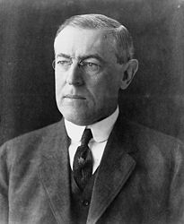
WİLSON İLKELERİ (8 OCAK 1918)
AMAÇ: Savaş sonrası kurulacak yeni dünya düzenin Amerikan dış siyasetine ve Amerikan ekonomisine hizmet edecek şekilde oluşturulması.
1.Galip devletler mağlup devletlerden toprak ve savaş tazminatı almayacak.
2. Devletler arası gizli anlaşmalar yapılmayacak,
3.Devletler arası sorunları çözebilmek amacıyla MİLLETLER CEMİYETİ kurulacak.
4.Devletler arası ekonomik engeller kaldırılacak.
5.Fransa Alsas Loren bölgesini alacak.
6.Rusya’ya kaybettiği yerler geriye verilecek
7- Sömürgecilik yapılmayacak.
12. MADDE: Osmanlı İmparatorluğunun Türk olan kesiminin egemenliği sağlanmalı, Türk hakimiyetinde olan diğer uluslara da kendi geleceklerini temin hakkı verilmeli. Boğazların bütün ulusların ticaret gemilerine açık olmalı, güvenliği sağlanmalı.
YORUM: 12.madde Osmanlı devletinin yıkılmasına yol açtığı gibi Anadolu’da bağımsız bir TÜRK devletinin kurulmasına da zemin oluşturmuştur.
YORUM: İngiltere ve Fransa WİLSON ilkelerinden hiç memmun kalmamışlardır. Ancak ABD’ye ihtiyaçları olduğu için ses çıkartmamışlar ve savaş sonrasında istedikleri şekilde değiştirebileceklerini düşünmüşlerdir.

Slide 35
SAVAŞIN BİTİŞİ
Müttefik devletler tarafında savaştan ilk çekilen devlet BULGARİSTAN olmuştur. Bulgarların savaştan çekilmesi Osmanlı devleti ile Almanya arasındaki irtibatın kopmasına yolaçmış ve zor durumda kalan OSMANLI DEVLETİ savaştan çekilmiştir. Arkasından AVUSTURYA-MACARİSTAN İMP ve en son olarak ALMANYA savaştan çekilmiştir.
İMZALANAN ATEŞKES ANTLAŞMALARI
BULGARİSTAN SELANİK ATEŞKES ANT. 29 Eylül 1918
OSMANLI DEV MONDROS ATEŞKES ANT. 30 Ekim 1918
AVUSTURYA-MAC WİLLA GUSTİ ATEŞKES ANT 3 Kasım 1918
ALMANYA ROTHENDES ATEŞKES ANT. 11 Kasım 1918

Slide 36
İlk topyekûn savaştır. Başlangıçta Büyük Savaş ya da Genel Savaş adı verilmiştir. II. Dünya Savaşı’ndan sonra I. Dünya Savaşı denilmiştir. Savaş 4 yıl 3 ay ve 14 gün sürmüştür.
Savaş Avrupa’da ve Avrupalı devletler arasındaki rekabetten çıkmış olsa da dominyonlar dikkate alındığında beş kıtaya yayılmıştır.
Savaş 3 kıtaya, Dominyonlar ve sömürgeler dahil edildiğinde 5 kıtaya yayılmıştır. 14 devlet doğrudan Savaşa dahil olmuştur.
İtilaf Devletleri 43 milyon; İttifak Devletleri 23 milyon askere sahiptir. 22 milyon İtilaf askeri; 17 milyon İttifak askeri kaybedilmiştir. İtilaf Devletleri 125 milyar dolar; İttifak Devletleri 60 milyar dolar harcamışlardır.
Osmanlı Devleti’nin savaş giderleri 1.430.000.000 Dolar olarak hesaplanmıştır.
Askeri teknoloji gelişmiş, insanoğlu için daha ölümcül silahlar kullanılmıştır. Uçak, Denizaltı, Tank, Zehirli gazlar vb
Savaşın Genel Özellikleri ve Sonuçları

Slide 37
Osmanlı Devleti’nin silah altına almış olduğu yaklaşık 3 milyon civarındaki askerin 501. 000’i şehit, 891.000’i yaralıdır.
Salgın hastalıklar (tifo, tifüs, dizanteri, verem vb.) kayıp ve esaret nedeniyle en fazla zayiatın yaşandığı yıl ise 1916’dır. 155.756 asker.
1914 itibariyle Osmanlı ekonomisi tarıma dayalı bir ekonomi idi. Sanayi işletmeleri mevcut olmakla birlikte bunlar küçük üretim kapasitesine sahip imalathaneler şeklindeydi. Büyük ölçekli özellikle de askeri sanayi üretimine sahip değildi. Ulaştırma ağı da oldukça zayıftı. 1914 itibariyle sadece 5.170 km’lik demiryolu mevcuttu. Bu ağ Anadolu’nun sadece orta ve batı kesimleri ile sınırlı. Her şeyden de önemlisi çok büyük miktarda dış borcu mevcut.
Osmanlı Devleti’nin mali açıdan iflas etmiş olduğunun ispatı ise 1915 senesi için hazırlanan bütçe taslağında açıkça görülmektedir.
Gelir 32 milyon
Gider 34 milyon (15 milyonu Düyun-u Umumiye İdaresi’ne)
Borç 31 milyon

Slide 38
Savaşın Genel Özellikleri ve Sonuçları
Osmanlı ve Avusturya-Macaristan imparatorluğu gibi çok uluslu imparatorluklar parçalandı.
Avrupa’da Polonya, Ukrayna, Yugoslavya, Çekoslovakya Türkiye gibi yeni devletler kuruldu.
Dünya barışını sağlamak için MİLLETLER CEMİYETİ (CEMİYETİ AKVAM) kuruldu.
En karlı çıkan devletler İNGİLTERE ve FRANSA oldu.
Sömürgecilik yerine MANDA –HİMAYE, savaş tazminatı yerine TAMİRAT PARASI kavramları yayıldı.
Özellikle yenilen devletlerde REJİM değişiklikleri ortaya çıktı. KOMUNİZM, NAZİZM, FAŞİZM gibi yeni rejimler ortaya çıktı. Sivil halkın zarar görmemesi için SİVİL SAVUNMA TEŞKİLATI ilk defa kuruldu.
2.Dünya savaşına sebep oldu.
Sömürgecilik UZAK DOĞU’dan ORTADOĞU’ya yayılmıştır.
Klasik savaş araç-gereçlerinden modern savaş araç gereçlerine geçiş olmuştur.(TANK-UÇAK-DENİZALTI-KİMYASAL SİLAH gibi )

Slide 39
PARİS BARIŞ KONFERANSI
Konferansa Katılanlar ve Toplanma Sebepleri
ABD: Woodrow Wilson
İngiltere: Lloyd George
Fransa: Georges Clemenceau
İtalya: V. Emanuele Orlando ve Sannino
Japonya: Prens Saionji
Paris 1919’da adeta dünyanın başkentiydi. Kadınlara oy hakkı talep eden dernek temsilcileri, işçi haklarını talep edenler, bir Yahudi vatanı talep edenler, Kürt, Ermeni Devleti talep edenler, silahsızlanma isteyenler oradaydılar.
Konferans başlangıcından itibaren karışıklık içindeydi. Dört büyük devlet, İngiltere, Fransa, ABD, İtalya bir yandan yeni düzeni kurmaya çalışırken, diğer yandan kendi çıkarlarını savunmaktaydılar.

Slide 40
Konferans’ın Toplanma Sebepleri:
Yenilen devletlerin durumunu görüşmek ve onlarla imzalanacak barış antlaşmalarının taslağını hazırlamak.
Wilson İlkeleri ile Emperyalist Avrupa devletlerinin çıkarlarını uyuşturmak. (İngiltere, Fransa ve İtalya’nın temel amaçlarından biri budur).
Kurulacak adil! Dünya düzenini kalıcı bir biçimde korumak ve devletler arasında ortaya çıkabilecek sorunları çözmek için
Rusya’nın savaştan çekilmesiyle onun payına düşen toprakların geleceğini belirlemek.
Osmanlı Devleti’nden kopan toprakların geleceğini kararlaştırmak. Ortadoğu’nun ve Kafkasların sınırlarını yeniden çizmek.

Slide 41
Konferans’ta Önemli Gelişmeler:
Paris Barış Konferansı 18 Ocak 1919’da resmen başladı ve yıl sonuna kadar devam etti. Konferans bir takım çelişkiler içinde geçti.
Konferansın sloganı “Self Determinasyon” (kendi kaderini tayin) ilkesiydi. Ancak İmparatorluklardan kopan birbirine rakip milliyetçi toplumlar arasında tercih yapılırken bu slogan işlemedi. Örneğin Osmanlı İmparatorluğu’ndan kopan Ortadoğu toprakları üzerinde yaşayan halklar bağımsız devlet kuramadılar.
Yine Wilson İlkeleri’nin 12. maddesi işletilmeyip Türklerin yaşadığı topraklar işgale açıldı.
Konferans toplanmadan önce tüm dünya basınında ve devletlerin kamuoylarında Konferans’a katılan devletlerin kuracakları yeni dünya düzeninin Wilson ilkelerine uygun olacağını yazmakta ve düşünmekteydi. Buna göre:
A. Devletler arası ilişkilerde gizli anlaşmalar sistemi son bulacak, devletler şeffaf, açık diplomasi usulünü benimseyeceklerdi. B. Dünya ticareti ve limanları bürün devletlere serbest olacaktı. C. Yenik devletlerden toprak talep edilmeyecek, adil şartlarda bir barış yapılacaktı.

Slide 42
Ancak; Emperyalist devler arasındaki çıkar çatışması tüm bu umutları boşa çıkardı. Savaş sonrası düzene ilişkin bütün konular yenen devletlerce tek taraflı olarak çözülmek istendi. Bunun için, beş büyük devletin (İngiltere, Fransa, İtalya ABD, Japonya) ikişer temsilcisinden oluşan “Onlar Konseyi” kuruldu. Japonya’nın konferanstan çekilmesinden sonra dört büyük devlet temsilcileri “Dörtler Konseyi”ni oluşturdular.
“Adil bir barış yapmak” söyleminde olan yenen devletler yenik devlet temsilcilerini konferansa davet etmediler. Barış antlaşmaları tek taraflı olarak hazırlandı ve yenik devlet temsilcileri hazırlanan antlaşma metinlerini imzalamak üzere Paris’e davet edildiler
İngiltere, Fransa ve İtalya savaş dolayısıyla uğradıkları zararların tamiratlarını istiyorlardı. Özellikle Fransa, Avrupa kıtasında Almanların yeniden toparlanamayacak şekilde ve bir daha kendi karşısına çıkamayacak şekilde ezilmesini istiyordu.
İngiltere, savaş süresince uğradığı zararlar bir yana, Almanya’nın donanmasına ve sömürgelerine el koyarak güçsüzlüğünü (Hindistan, Mısır, İrlanda sorunlu bölgelerdi) kamufle etme çabasındaydı.
Savaştan en çok zarar gören İtalya da Almanların boşalttığı sömürgelerden pay almak ve savaş sırasında gizli anlaşmalarda kendilerine vaad edilen topraklara (Batı Anadolu kıyıları) yerleşerek Akdeniz’de güçlenme çabasındaydı.

Slide 43
ALINAN KARARLAR:
Polonya’nın sınırları çizilerek bağımsız olarak yeniden kuruldu.
Kurulan Yugoslavya Devleti’nin bağımsızlığı tanındı.
Çekoslovakya kuruldu, bağımsızlığı tanındı.
Baltık ülkeleri tekrar bağımsız oldular.
Romanya’nın sınırları genişletildi.
Fransa böylece istediğini alıyor, kurulan bu yeni devletlerle Almanya’ya karşı güç dengesini sağlıyordu.
Rusya kurulan dünya sisteminden dışlanmaya çalışıldı.
Konferans sonunda Osmanlı Devleti hariç olmak üzere diğer yenik devletlerle barış antlaşmaları imzalandı:
Almanya: Versay Antlaşması (28 Haziran 1919)
Avusturya: Saint Germain Antlaşması (10 Eylül 1919)
Macaristan Trianon (Triyanon)Antlaşması (4 Haziran 1919)
Bulgaristan Neuilly Antlaşması (27 Kasım 1919)
Osmanlı Devleti ile yapılacak barış konusunda anlaşılamadı.

Slide 44
Barış konferansında CEMİYET-İ AKVAM (MİLLETLER CEMİYETİ) kuruldu:
Ancak Milletler Cemiyeti emperyalist devletlerin denetiminde ve onların çıkarlarına uygun kurulduğu için dünya barışını koruyamamıştır.
Sömürgecilik yerine MANDA (HİMAYE) , savaş tazminatı yerine ONARIM(TAMİRAT) PARASI sistemi getirildi. Bu durum ABD’nin büyük tepkisini çekti.
Hiçbir emperyalist devlet Almanya’nın savaş sonunda kolonilerini geri almasını istemiyordu. Bunun yanında Avrupa devlet ve toplumları sömürge düzen ve anlayışlarından vazgeçme taraftarı değillerdi. Bu nedenle o günlerde Wilson ilkelerine aykırı görünen Sömürge yerine Manda kavramını konferans gündemine getirerek Wilson’a kabul ettirmeyi başardılar.
Ortadoğuda Manda yönetimleri kuruldu. İngilizler Irak; Filistin, Lübnan Mısır’ın yönetimini üstlendi. Suriye Fransız mandası altına verildi.

Slide 45
Paris Barış Konferansı’nda Osmanlı Devleti:
Batı Anadolu:
Paris Barış Konferansı’nda görüşülen en önemli sorunlardan biri de “Doğu Sorunu” yani Osmanlı Devleti’nden ayrılan Ortadoğu topraklarının, İstanbul’un ve Anadolu’nun geleceği konusuydu.
Konferansta etkili olan görüş: Osmanlı devleti ve yöneticilerinin savaş suçlusu olduğu doğrultusundaydı. Zira Osmanlı Devleti savaşa girerek hem savaşın süresini uzatmış (özellikle Çanakkale Savaşı) hem de insan ve kaynak kaybını arttırmıştı.
Diğer yandan konferansa katılan delegeler “Haçlı Zihniyetleri”ni gizlemiyorlar, Türk-Müslüman düşmanlığını, milliyetçi duygunun da etkisiyle her fırsatta açığa vuruyorlardı.
İstanbul ve Anadolu’nun geleceğinin görüşüldüğü 3 Şubat 1919 ve sonraki tarihlerde Yunanistan temsilcisi Venizelos’un talepleri görüşülürken bu durum açıkça görülür. Lloyd George ve Clemenceau’ya göre: “Barbar Türkler”! Yüzyıllardan beri hem balkanlarda hem Anadolu’da yaşayan farklı etnik unsurlara zulmetmişler, medeniyete düşman bir unsur haline gelmişlerdi. Bir an önce İstanbul Türklerden alınmalı, Türkler geldikleri yere, Orta Asya’ya sürülmeliydiler.

Slide 46
“Megali İdea”yı gerçekleştirme amacını güden Venizelos yunan taleplerini konferans gündemine getirdiğinde, hem muhataplarının Türk düşmanlığı hem de Konferansa katılan emperyalist devletlerin çıkar çatışmaları sonucunda tezlerinin karşılık bulduğunu gördü.
Yunanistan Trakya, İstanbul ve Batı Anadolu’yu istedi. Karadeniz coğrafyasında da bağımsız bir Pontus (Rum) devleti talep etti. Sahte nüfus istatistikleri ve Fener Rum Patriği’nin de görüşleriyle iddiasını destekleme yoluna gitti.
Venizelos’un taleplerinin İngilizlerin Doğu politikasıyla örtüşmesi, Fransa’nın İtalya’ya duyduğu güvensizlik ve Türk düşmanlığı Venizelos’un taleplerinin onaylanmasını sağladı. Mayıs 1919’da Wilson’un da ikna edilmesiyle B.Anadolu (İzmir çevresi) Rum nüfusun fazla olduğu bahanesiyle İTALYA yerine YUNANİSTAN’a verildi.
15 Mayıs 1919’da Batı Anadolu Yunan işgaline açıldı.
Konferansta İstanbul ve Anadolu’nun yönetimi konusunda bir sonuca varılamadı. Her ne kadar kurulması kararlaştırılan Büyük Ermenistan’ın ABD Mandası altına verilmesi kararlaştırılmışsa da bu karar yürürlüğe giremedi.

Slide 47
Paris Barış Konferansı’nın Sonuçları:
Paris Barış Konferansı sonunda imzalan antlaşmalar çok ağır şartlar taşımışlardır. Yenilen devletlere; siyasi, askeri, ekonomik kısıtlamalar getirilmiştir. Bu durum yeni savaşlara sebebiyet vermiştir. (II.Dünya Savaşı ve Kurtuluş Savaşı gibi)
Wilson ilkeleri dikkate alınmamış ve İtilaf devletlerinin çıkarları gözetilmiştir.
Avrupa haritası yeniden çizilmiş, İmparatorluklar tarihe karışmış, yeni ulus devletler veya Yugoslavya gibi federe devletler kurulmuştur.
Sınırların çizilmesinde milliyet prensibi dikkate alınmadığı için AZINLIK sorunlarının artarak devam etmesine yol açmıştır.

